Slide 1

Motivatie
in de spiegel

Slide 2
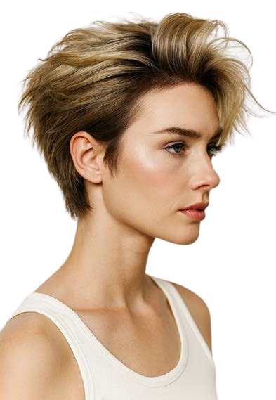

Wie zou graag gedachten kunnen lezen?

Slide 3

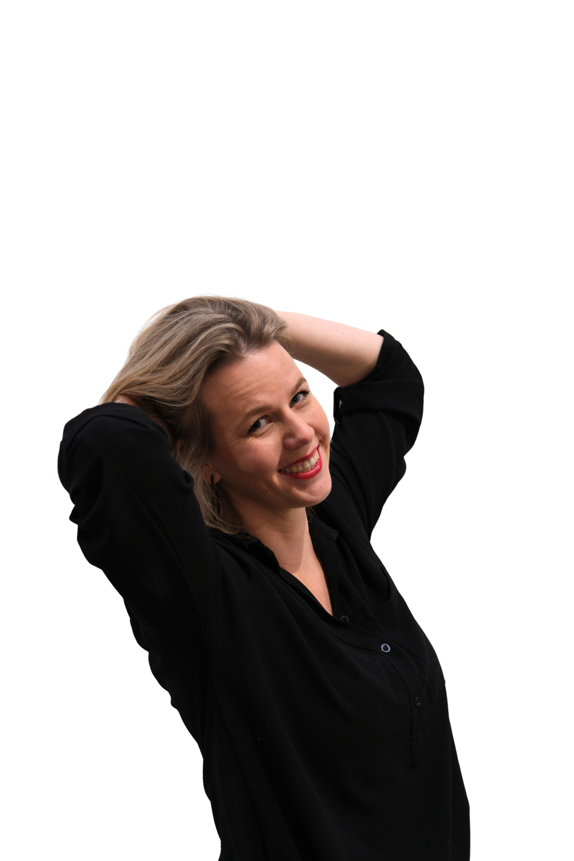

Klanten betrokken krijgen
Andere laten doen wat jij wil =
Is SUPERPOWER

Slide 4
Gedachten lezen?
By Lynne Franklin.
(Source:https://www.youtube.com/watch?v=W3P3rT0j2gQ)
Leer communiceren via lichaamstaal
Welke 3 soorten mensen bestaan er?
Begrijpen hoe lichamen communiceren
Vergroot de kans dat mensen “JA” zeggen!

Slide 5
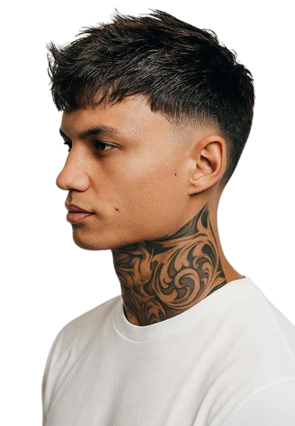
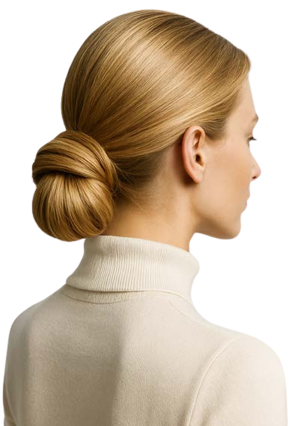
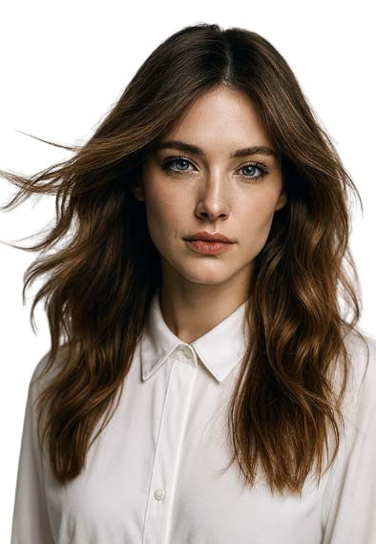
3 soorten mensen

Slide 6


The looker
75% van de mensen
"De kijker"
hersenen werken in plaatjes en afbeeldingen
dunnen lippen
goede lichaamshouding
goed gekleed
spanning in de schouders
rimpels in hun voorhoofd (opkijken)
oogcontact

Slide 7
The looker
"De kijker"
Beantwoord je door:
geef oogconact
geef aandacht
gebruik woorden met een
visuele component

Slide 8

The listener
20% van de mensen
"De luisteraar"
denkt in woorden en klanken
"niet goed gekleed"
uiterlijk is niet belangrijk
naar links kijkend (herinneren)
hoofd in hun hand houden
mompelen
pen klikkers

Slide 9

The listener
"De luisteraar"
Beantwoord je door:
GEEN oogcontact
Gebruik woorden die auditief zijn

Slide 10
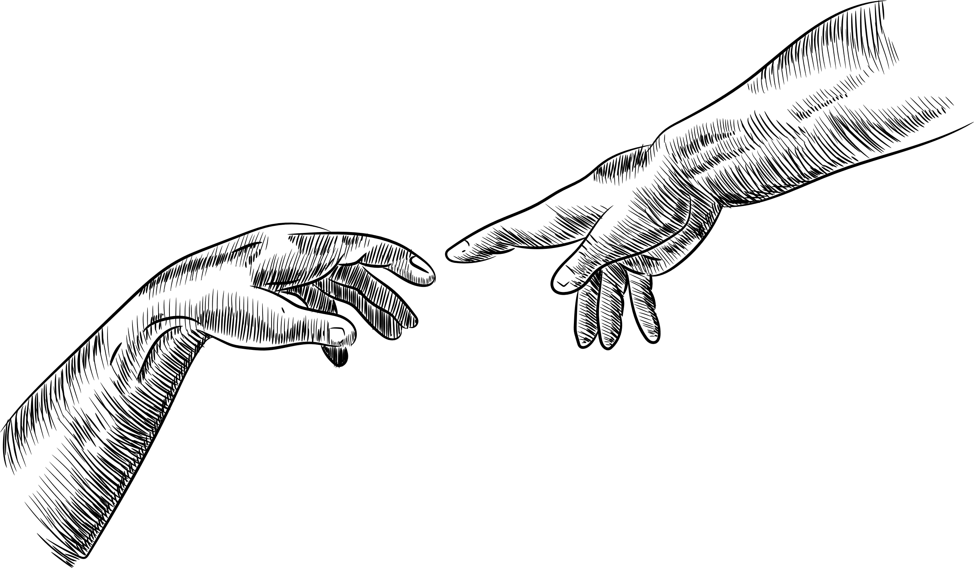
The toucher
5% van de mensen
"De aanraker"
brein denkt in gevoel en tactiliteit
knuffelbeer
aanraking
voorrang comfortabele kledij, dan stijl
volle lippen
naar beneden kijken (herinneren)
neiging om naar binnen te leunen (ruimte verkleinen)

Slide 11
The toucher
"De aanraker"
Beantwoord je door:
"laat ze je aanraken"
gebruik tactiele taal met gevoel

Slide 12


Welk type ben jij?
Sluit je ogen.
Denk aan een belangrijk moment uit je verleden?

Slide 13
Nu weet je wie je bent
-Wie zag alles in film voorbij passeren?
-Wie heeft het zichzelf beschreven of onthouden wat er gezegd is
-Wie heeft een gevoel gekregen van wat die dag deed met je?

Slide 14

Even herhalen
The looker
The listener
"De kijker"
The toucher
"De luisteraar"
"De aanraker"

Slide 15
Goede nieuws,
nu weet je wie je bent
Slechte nieuws,
je hebt de neiging iedereen te behandelen zoals je zelf bent.
Nu kan je de meest overtuigende persoon ter wereld worden.

Slide 16
Ik neem jullie nu graag eens mee in mijn gedachten.

Slide 17






LOOPBAAN
Kapper
zelfstandig in bijberoep
Leerkracht Volwassenonderwijs
Hogeschool
2001
1997
2004
Middelbaar
Educator
Colorist Kapsalon
Droom onstaan

Slide 18

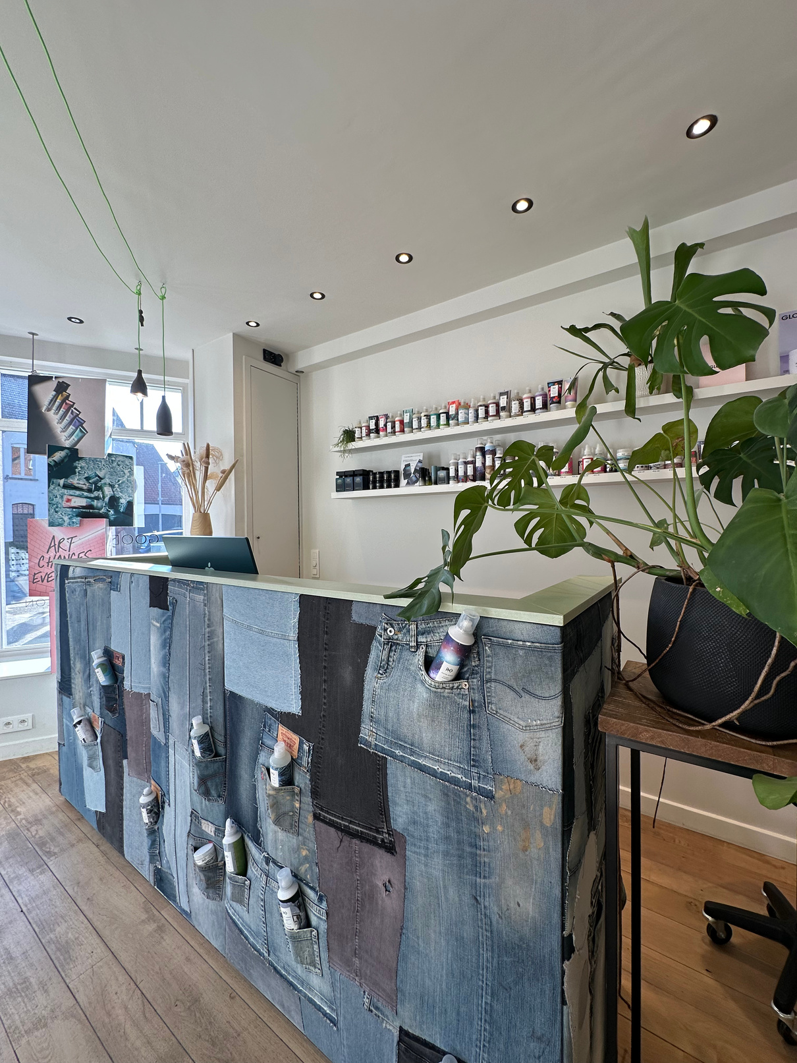
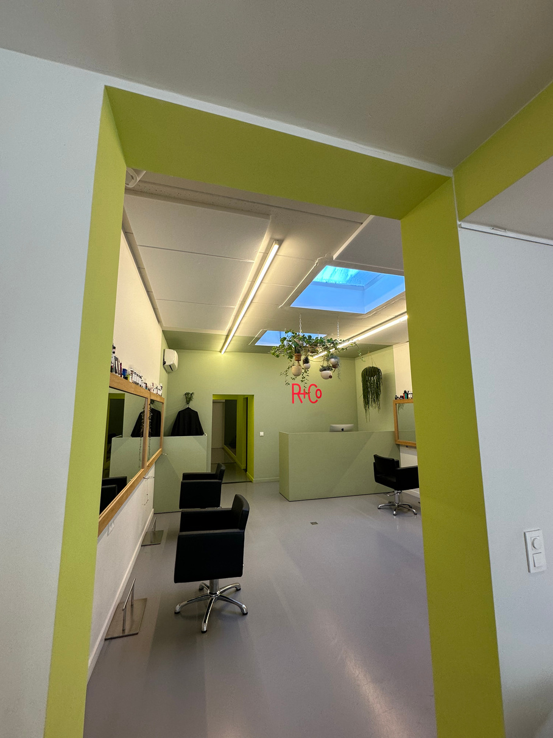
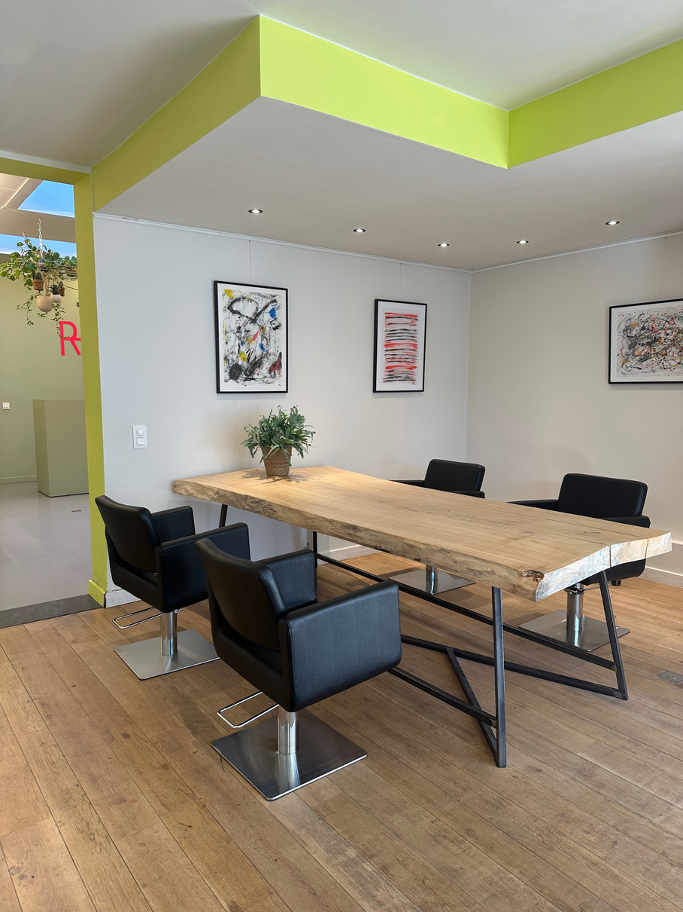
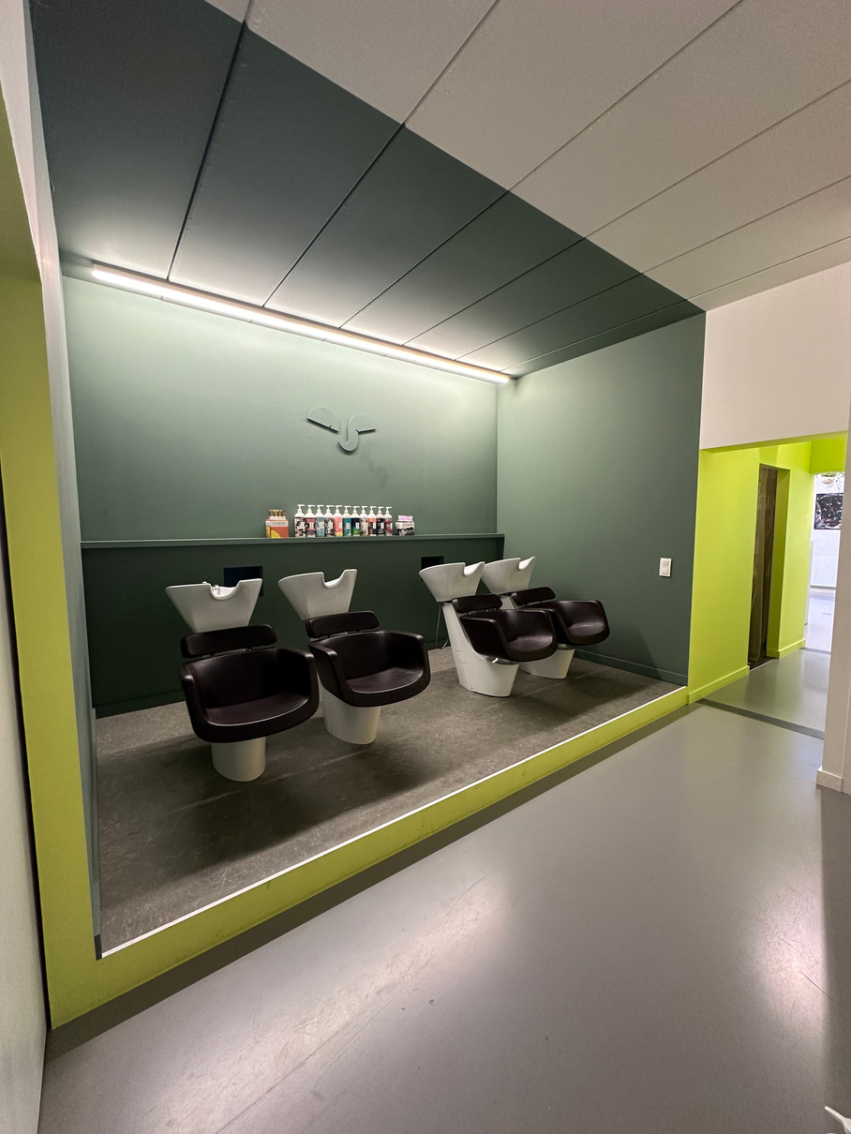
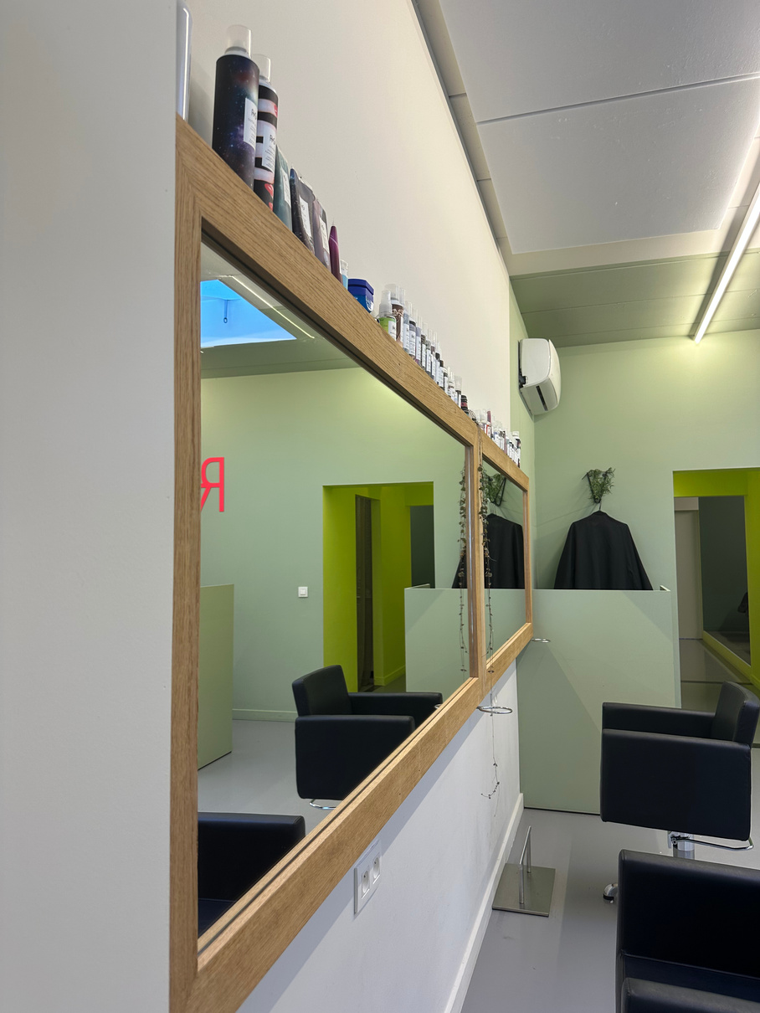

Slide 19
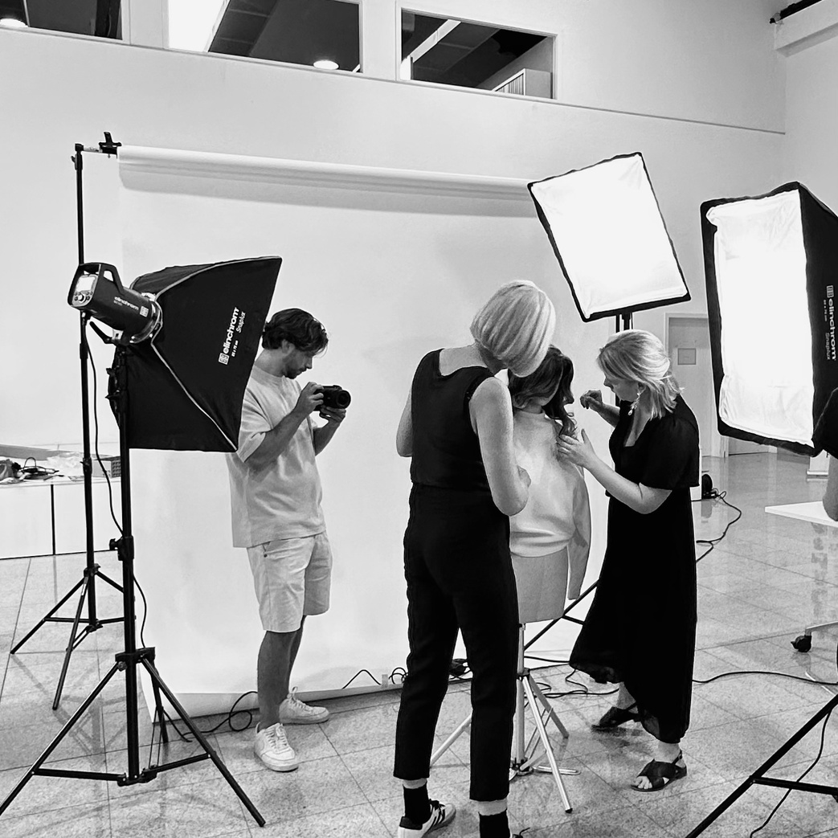
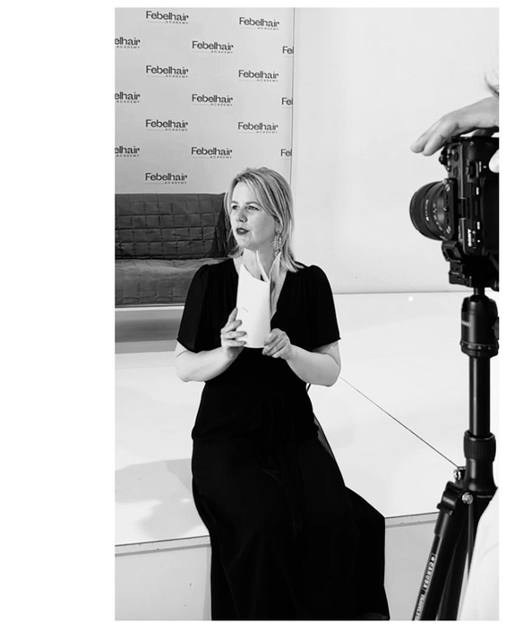



Slide 20

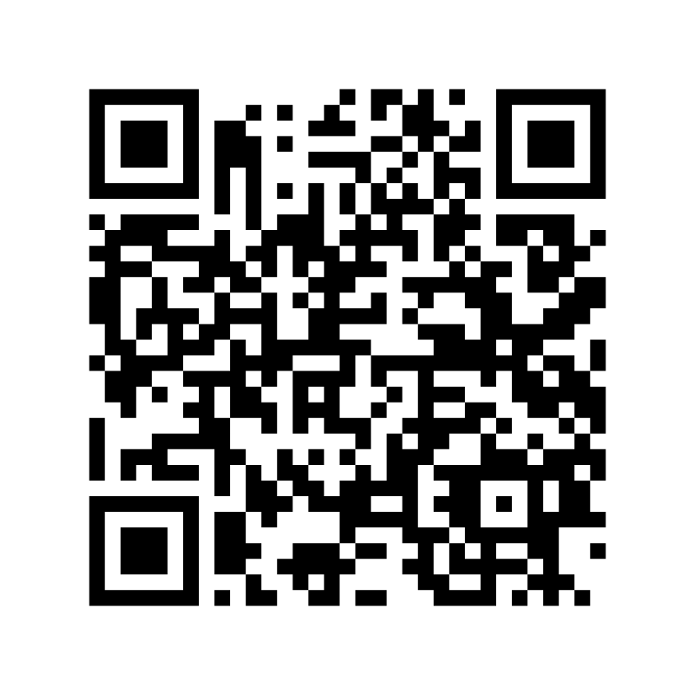

Slide 22
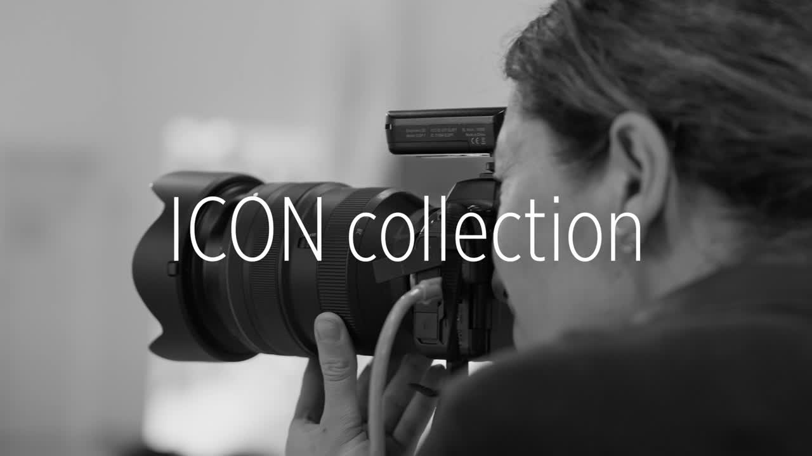

Slide 23
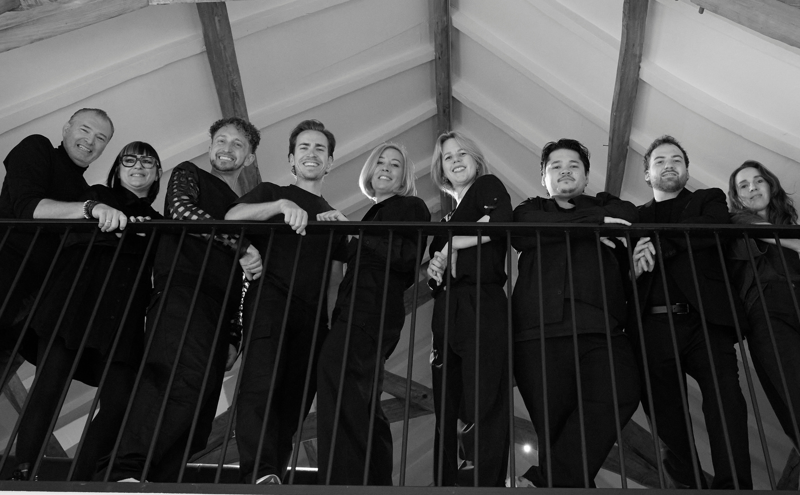

we ADAPT together

Slide 24
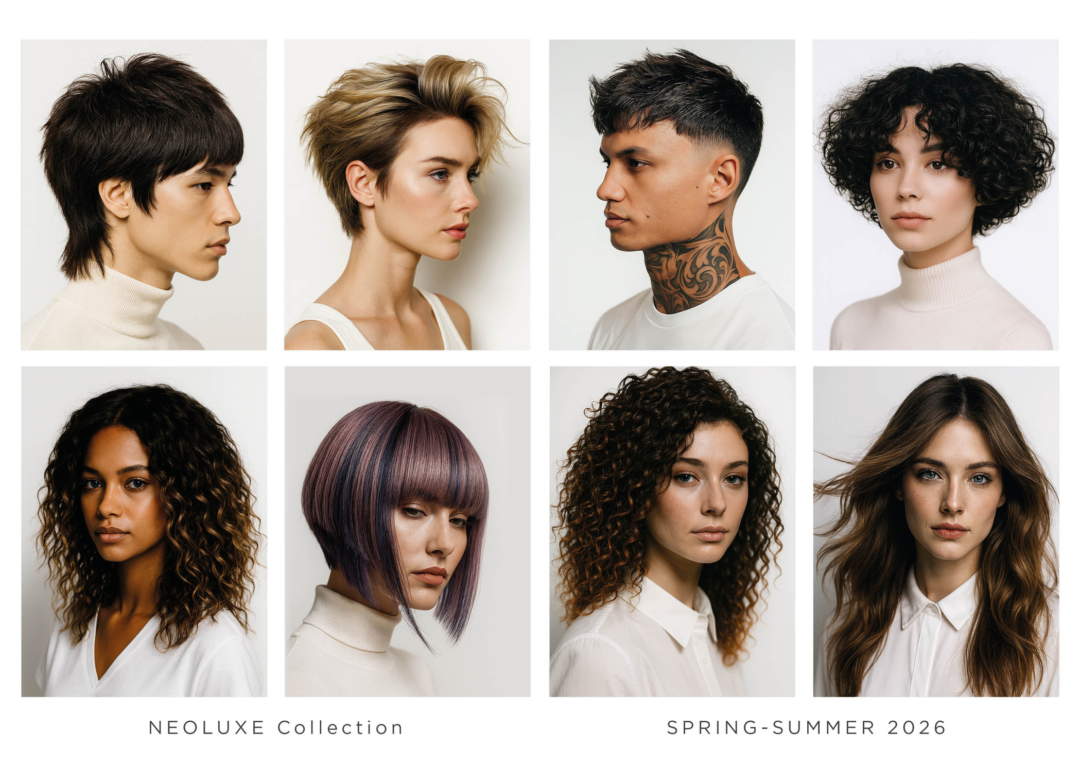

Slide 25
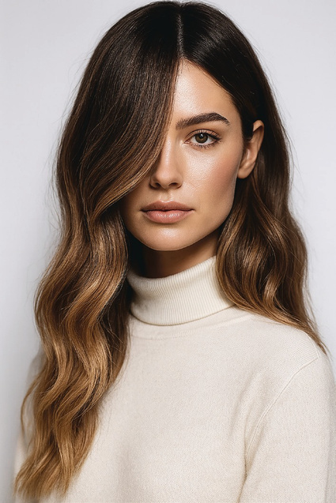
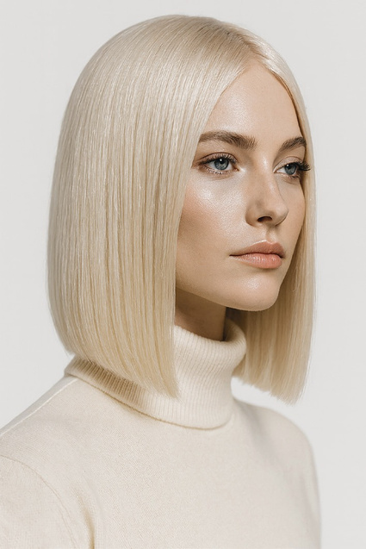
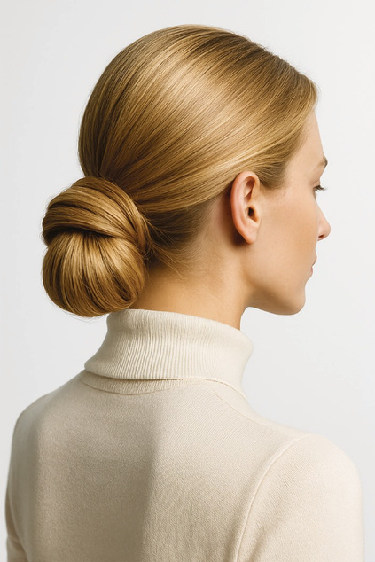
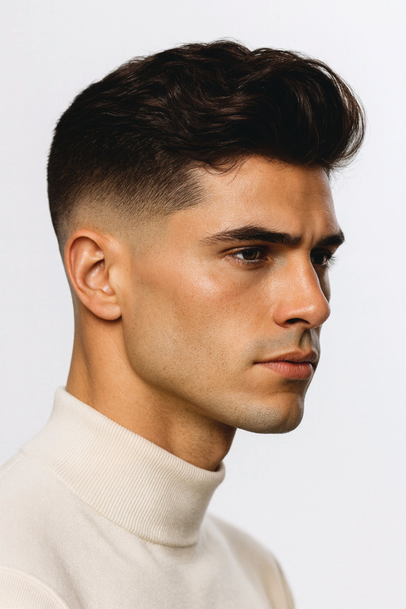
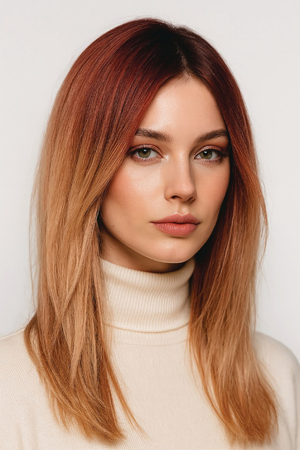
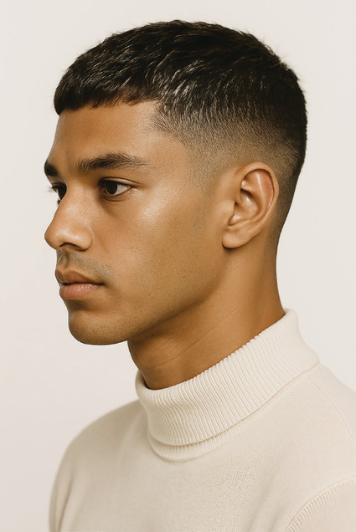
FUNDA MENTALS

Slide 26


Slide 27


Slide 28
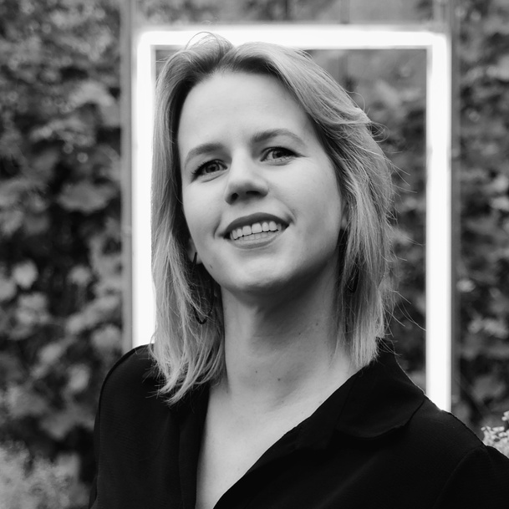



KEEP IN CONTACT
Opleider en teamleader NL
Saloneigenaar
UYTTENDAELE
Art-directo Belgium
Global educator
@Bess_uyttendaele
@febelhair
@altas_lab_system
@Het_groepssalon
#febelhairacademy

